Slide 1
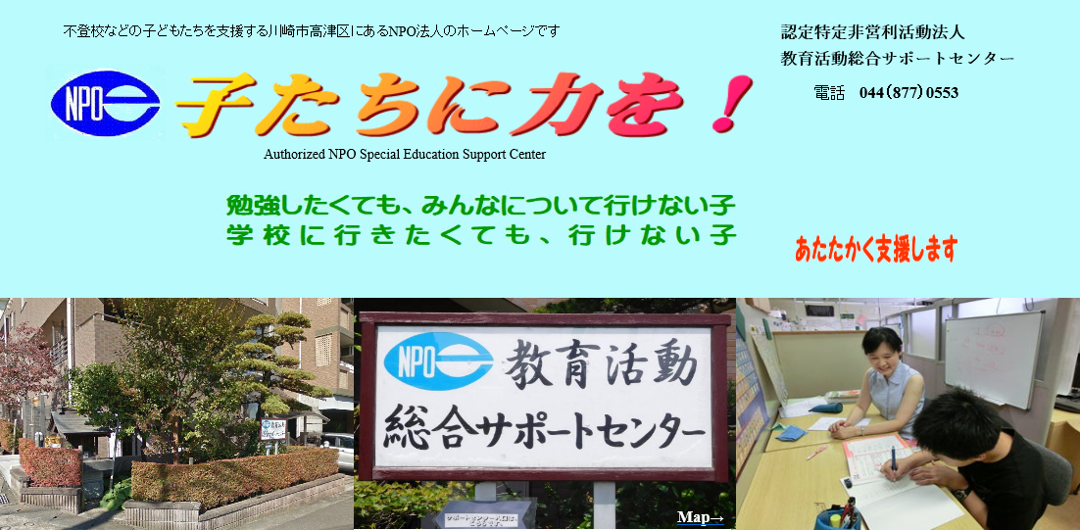

Slide 2
認定特定非営利活動法人教育活動総合サポートセンター
令和２年度
研 究 報 告 会
研 究 主 題
子どもに寄り添った多様な支援の実現に向けて
～不登校の子どもの不安を受け止めるために～

Slide 3
開 会 の 言 葉

Slide 4
挨拶
認定NPO法人教育活動総合サポートセンター 理事長
前 田 博 明
川崎市総合教育センター 教育相談センター室長
小 林 格

Slide 5
研究報告
研究の概要 齋藤 正
アンケート調査から 井上 なおみ
実践事例の検討から 保﨑 万 里

Slide 6
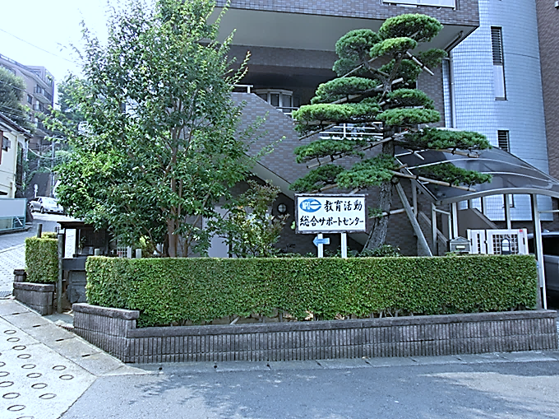
子どもに寄り添った多様な支援の実現に向けて
～不登校の子どもの不安を受け止めるために～
令和２年度研究報告会
令和３年２月１５日（月）15:00～16:00（於）川崎市大山街道ふるさと館
認定特定非営利活動法人教育活動総合サポートセンター

Slide 7
当サポートセンターは‥
平成１６年
川崎市の公立学校の元教員が設立
不登校等に悩む
子どもたちの力になりたい

Slide 8
３つの「こどもサポート」で支援
こどもサポート宮ノ下
登録者 １０１名 （小２４ 中６４ 高１２）
こどもサポート旭町 （川崎区役所の委託）
登録者 ５０名 （小７ 中３３ 高１０）
こどもサポート南野川（宮前区役所の委託）
登録者 ３４名 （小６ 中２５ 高３）
支援スタッフ‥‥およそ５０名

Slide 9
Ｐ６
研究テーマの設定にあたって
子どもに寄り添った多様な支援の
実現に向けて （昨年度から）
変わってきた「不登校」
不登校を問題行動と呼ばない
学ぶ場所は、他にもあるよ
無理に行かなくていいんだよ
私たちの支援は、今まで通りでよいのだろうか？
子どもの不安に注目

Slide 10
不登校の要因
Ｐ７
 | 項 目 内 容 |  | 小学校 | 中学校
区 分 | 学 校 に 係 る 状 況 | いじめ | ２ | ０
 |  | いじめを除く友人関係をめぐる問題 | １３３ | ３４０
 |  | 教職員との関係をめぐる問題 | ２０ | １５
 |  | 学業不振 | １１８ | ４５０
 |  | 進路にかかる不安 | ５ | ３５
 |  | クラブ活動，部活動等への不適応 | ４ | ３６
 |  | 学校のきまり等をめぐる問題 | １０ | ５１
 |  | 入学，転編入学，進級時の不適応 | ７ | １４９
 | 家庭に係る状況 |  | ２５７ | ２０６
 | 計 |  | ５５６ | １２８２
分 類 | 「学校における人間関係」に課題を抱えている |  | ５１ | ８６
 | 「あそび・非行」の傾向がある |  | ８ | ５８
 | 「無気力」の傾向がある |  | １２２ | ５１０
 | 「不安」の傾向がある |  | ２４８ | ５８３
 | その他 |  | １００ | １０１
 | 計 |  | ５２９ | １３３８
川崎市の「平成３０年度の調査結果について」より

Slide 11
登校を阻む
不安とは何だろう？
いじめられれるかも？
勉強についていけないとか‥
何となく
恐怖
ストレス
自信喪失
特に、理由がない
不適応
体調不良

Slide 12
Ｐ７
不登校の要因
 |  | 学校に係る状況 |  |  |  |  |  |  |  | 家庭 |  |  | 本人 |  | 左 記 の 該 当 な し
 |  | い じ め | 友 人 関 係 | 教 職 員 と の 関 係 | 学 業 の 不 振 | 進 路 に 係 る 不 安 | ク ラ ブ ・ 部 活 | 学 校 の き ま り | 入 学 ・ 転 編 入 学 | 生 活 環 境 の 変 化 | 親 子 の 関 わ り 方 | 家 庭 内 不 和 | 生 活 の 乱 れ ・ 遊 び ・ 非 行 | 無 気 力 ・ 不 安
小 学 校 | ① | 1 | 38 | 13 | 17 | 1 | 0 | 7 | ２ | 17 | 93 | 15 | 53 | 426 | 17
 | ② | ２ | 40 | 19 | 92 | ３ | ０ | 14 | 10 | 13 | 97 | 13 | 42 | 76 | ２
中 学 校 | ① | １ | 166 | ７ | 53 | 11 | 14 | 17 | 34 | 31 | 67 | 47 | 107 | 822 | 12
 | ② | ４ | 87 | 14 | 116 | 25 | 12 | 21 | 16 | 12 | 70 | 17 | 53 | 94 | 16
①主たるもの ②主たるもの以外
令和元年度川崎市の調査結果

Slide 13
令和２年度 「無気力・不安」
小学校 ４２６/ ７００ （６０．９％）
中学校 ８２２/１３８９ （５９．２％）
≪昨年度≫
無気力 不安の傾向
小学校 １２２（２３．１％） ２４８（４６．９％）
中学校 ５１０（３８．１％） ５８３（４３．６％）

Slide 14
不安
仲間外れになるかも・・
要因
「友人関係をめぐる問題」
不安について
要因
「学業不振」
不安
高校に行けないかも‥
要因
「進路」
「不安」は他の要因と重なる

Slide 15
不登校のきっかけ
不登校がつづく
・友達の一言
・ちょっとした失敗
・病気やけが‥
・友人関係の変化
・学習の遅れ
新たな要因
不登校要因は一つに特定できず、
その時々で変わっていく

Slide 16
もうダメ！
耐えられない
Ｐ７
不安の
増大
不登校
自分を守る行動
不安があっても登校している子ども
「隠れ不登校」と呼ばれる子ども
登校・不登校にかかわらず役立つ
本研究

Slide 17
Ｐ７
複雑
で
流動的
不安を克服できない自分に落ち込む
不登校
の要因
保護者の期待に応えられない自分へのいらだち
どう寄り添ったらいいのか？
どうなれば寄り添ったと言えるか？
今年度のサブテーマ
不登校の子どもの不安を受け止めるために

Slide 18
研究の方法
Ｐ8
〇アンケート調査
対象：通所している子どもとその保護者
サポートセンタースタッフ
〇実践事例の検討
研究部員が関わる実践事例
つづいて、
「アンケート調査から見えたこと」
から、お聞きください。
研究の推進体制は、９ページをご覧ください。

Slide 19
アンケート調査から見えたこと
「こどもサポート」に通う子どもたちの思いから
「こどもサポート」における支援の様子から
Notes:
「アンケートと調査から見えてきたこと」についてご報告いたします。
今年度のアンケート部では、昨年度の研究を引き継ぎ、「不安」をより把握しやすくする為に
アンケート調査をしてきました。

Slide 20
＜対象＞ ３ヶ所の「こどもサポート」
・「こどもサポート」に通所している子ども
・「こどもサポート」に通所している子どもの保護者
・「こどもサポート」のスタッフ
＜回収数＞
・子ども 57名
・保護者 29名
・スタッフ 41名
Ｐ．10
アンケート用紙は、報告書の
４６ページに掲載
Notes:
調査の対象は、3つの「こどもサポート」の子ども・スタッフ・保護者です。
使用したアンケート用紙につきましては、報告書46ページをご覧ください。
回収数は、子ども ５７名 スタッフ 41名 保護者 29名 でした。

Slide 21



子ども
（複数回答）
Ｐ．14
「こどもサポート」でどんなことがしたいのか？
勉強がしたい
（33名）
進学の準備・勉強がしたい（24名）
登校に向けての準備がしたい（12名）
居場所にしたい（20名）
やりたいことが
したい（18名）
でも… 不安

Slide 22
（自由記述、複数回答）
Ｐ．10
不安の傾向を探る４つの観点
学校や友だちに関する不安
家族に関する不安
自分自身に関する不安
学習に関する不安
Notes:
※アニメーション ①、②で赤い文字に変身
不安傾向を４つの観点に絞りました。
・学校や友だちに関すること
・家族に関すること
・自分自身に関すること
・学習に関すること

Slide 23
学校や友だちに関する不安＜１＞
Ｐ．11
子ども アンケートから
(子ども) 学校や友だちについて（複数回答）
Notes:
※ アニメーション ①子どもアンケートグラフ ②スタッフアンケート
①こどもアンケートのグラフから
「友だちと遊びたい」が最も多く，「親しい友だちをつくりたい」と考え合わせると，半数ほどの子どもが友だちを求めていると考えられます。
②スタッフアンケートのグラフでは
50％以上のスタッフが，「友だちができるだろうか」という不安を感じとっているということは，それだけ多くの子どもが友だちをほしがっているからであると思われる。

Slide 24
学校や友だちに関する不安＜２＞
Ｐ．15
スタッフ アンケートから
スタッフが 子どもから感じる学校や友だちに
関する不安（複数回答）

Slide 25
学校や友だちに関する不安＜３＞
＜子どもの思い＞
・友だちと遊びたい ・できれば学校に行きたい
でも… ＜不安＞
＜子ども＞
・不登校を知られたくない
・友だちから何か言われそう
・自分を理解してくれない
＜スタッフが子どもから感じたこと＞
・他人の目や態度が気になる
・友だちができるか
・どう思われているのか
Notes:
子どもの思いは、

Slide 26
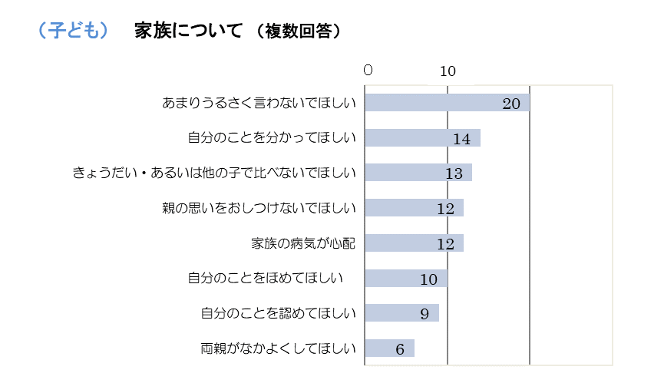


家族に関する不安＜１＞
Ｐ．12
子ども アンケートから

Slide 27
家族に関する不安＜２＞
Ｐ．16
スタッフ アンケートから
スタッフが 子どもから感じる家族に関する不安（複数回答）

Slide 28
家族に関する不安＜３＞
＜子どもの思い＞
・うるさく言わないで ・親の思いを押し付けないで
でも… ＜不安＞
＜子ども＞
・自分をほめて・自分を認めて
・家族の病気が心配
・両親が仲良くして
＜スタッフが子どもから感じたこと＞
・親の期待に応えられるだろうか
・両親の仲
・経済的なこと

Slide 29
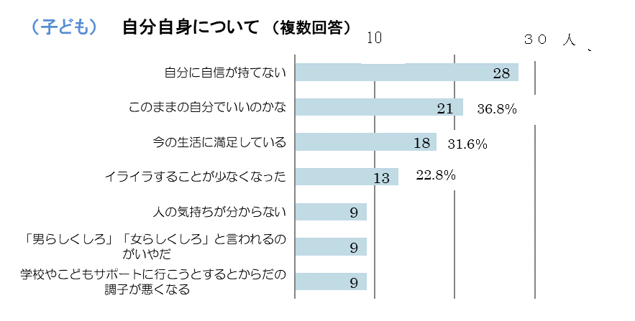
子ども自身に関する不安＜１＞
Ｐ．13
子ども アンケートから
Notes:
※ アニメーション ①子どもアンケートグラフ ②スタッフアンケート

Slide 30
子ども自身に関する不安＜２＞
Ｐ．16
スタッフ アンケートから
スタッフが 子どもから感じる子ども自身の不安（複数回答）

Slide 31
子ども自身に関する不安＜３＞
＜子どもの思い＞
・自分に自信をもちたい ・「男らしく」「女らしく」と言われたくない
でも… ＜不安＞
＜子ども＞
・このままでいいのか
・人の気持ちがわからない
＜スタッフが子どもから感じたこと＞
・自分は何もできない
・ずっと学校に行けない
・ジェンダーに関する悩みがある

Slide 32
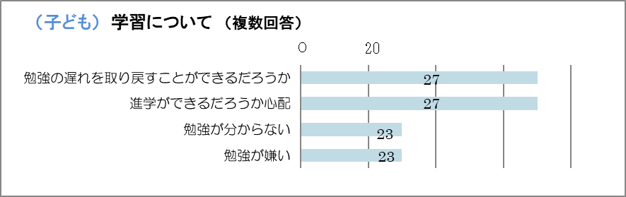


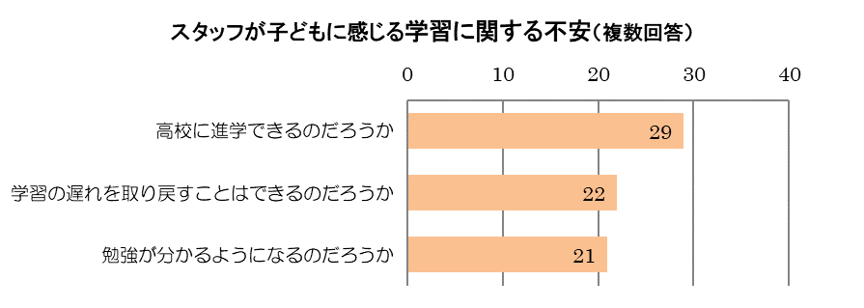
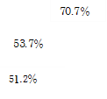
学習に関する不安＜１＞
Ｐ．13
47.4%
47.4%
40.4%
Ｐ．17
40.4%
スタッフが 子どもから感じる学習に関する不安(複数回答)
Notes:
※ アニメーション ①子どもアンケートグラフ ②スタッフアンケート

Slide 33
学習に関する不安＜２＞
＜子どもの思い＞
・学習の遅れを取り戻したい ・進学したい
でも… ＜不安＞
＜子ども＞
・勉強が分からない
・勉強が嫌い
＜スタッフが子どもから感じたこと＞
・勉強が分からない
・進学できるか
・学習の遅れ

Slide 34
Ｐ．18
スタッフが 子どもとの関わりの中で 不安を感じた
場面や言動
面倒だからこのままでいいです
私は大丈夫です…
お母さんを楽にしてあげたいでも自信がない
私なんかどうせ…
ざわざわ感が嫌だ
高校には退学があるの
先生は私のことなんか気にしていない
トイレから出られない
スマホが離せない
無口で無表情
声が小さい
音やにおいに極度に敏感
黙って帰ってしまった
字が極端に小さい
Notes:
子どもとの関わりの中で不安を感じた場面や言動

Slide 35
保護者
Ｐ．2１
子どもの行動や成長の変化について
（自由記述）
学ぶ意欲に関して
1３件
親の声掛けが減り落ち着いて学習に取り組んでいる..等
気持ちの安定に関して ８件
気持ちにゆとりが
でてきたようだ..等
行動の変化に関して
７件
人や友だちに会うことが
改善された..等
Notes:
保護者

Slide 36
アンケート調査から見えたこと
まとめ
Ｐ．42
子 ど も の 不 安
★様々な不安がある
★不安が多種多様に絡み合っている
★不安は子どもを取り巻く環境により変化する
支 援
◆ どんなことができるでしょうか

Slide 37

まとめ
Ｐ．42
支援者として子どもたちに できることは…
◆子どもの不安に寄り添った 適切な支援の実現
友だちが
いる
自分に
自信が
もてる
勉強が
わかる
親など信頼できる大人がいる
◆アンテナをより高く掲げ 感性を磨き続ける

Slide 38
続いて「実践事例の報告」です
報告書の25ページからになります

Slide 39

実践事例検討の振り返り
Ｐ.４３
事例検討のポイント
目の前にいる子どもの様子に注目
表情
態度
言葉
通所の継続
「不安」と「安心」を見る
不安を感じる姿
安心を感じる姿
Notes:
ここからは、実践事例検討のふりかえりについてお話しします。
◆事例検討では、◆目の前にいる子どもの姿に注目しました。
不安そのものは目に見えるものではありません。◆子どもの表情・◆態度・◆言葉、また◆通所の継続の様子などから子どもの不安を感じ取り、関わっています。子どもの姿からどんな不安を感じ取ったのか、その見立てや支援は妥当であるか、検討を重ねました。
また今年度は、◆「子どもの不安を感じる姿」とともに、◆「安心を感じる姿」にも注目しました。◆不安の要因に目を向けながらも、子どもが安心を感じて過ごす時間を増やすことや、安心を大きくする働きかけを意識することで、子ども自身がエネルギーをため、不安に対応できるようになると考えました。◆

Slide 40
実践事例検討の振り返り
Ｐ.２８～４１
「子どもの不安に寄り添う 支援の充実」
につながるポイント
事例検討から得られたこと
事例のタイトル
不安を感じる様子
安心を感じる様子
Notes:
そして◆事例検討から得られた◆「子どもの不安に寄り添う支援」の充実につながるポイントを、整理しました。
事例の中の子どもの姿と合わせてお話します。画面上では、◆事例のタイトル、◆不安を感じる様子、◆安心を感じる様子 というように色分けしています。

Slide 41
実践事例検討の振り返り
Ｐ.２８～４１
「子どもの不安に寄り添う 支援の充実」
につながるポイント
事例検討から得られたこと
変動する不安に寄り添いながら支援を継続する
事例1 Ｐ２８・２９
人と関わることに
不安があるAさん
信用できる大人に会ったことがない
友だちもいらない
自分のペースで
安心して過ごせる
登校するかどうか自分で決められない
事例５ Ｐ３６・３７
メールを通じて
気持ちを伝えるＥさん
出かけようとすると腹痛になり連絡ができない
どこにいてもメールで
連絡できる
自分の都合で休むのは
言いにくい
Notes:
一つ目は、◆「変動する不安に寄り添いながら支援を継続する」ということです。
子どもの不安は絶えず揺れ動いています。支援もそれに伴い柔軟に変化しながら継続します。そこで見えた不安にどのように寄り添ったか、本当に不安に寄り添えたのか、これからの支援にどうつなげればいいか、常に問いかけながら支援を継続しています。
◆事例1「人と関わることに不安があるAさん」は、初期の頃は、◆周りの人間に対する不信感が大きく、「信用できる大人はいない」「友達もいらない」とスタッフとも周りの子どもとも関わろうとしませんでした。でも◆好きなことや得意なことを自分のペースでできる時間を過ごす中で、少しずつスタッフと話したり、他の子ども達との活動に参加したりするようになりました。その後、スタッフに◆「登校しなくてもいいよね」などと相談に来ることが多くなりました。今は、初期の「人間不信」より、自分一人で決めることが不安な様子で、見守っています。
◆事例５「メールで気持ちを伝えるＥさん」は、定刻に行かなければ、と思うと、腹痛になり、◆出がけにトイレから出られなくなることがよくありました。◆どこにいても連絡が取れる、と本人の希望もあり、スマホのメールで担当と連絡を取り合うことにしました。でも頑張っている姿を見て欲しいと思うEさんにとって、◆自分から「休む」と連絡をすることは負担になったようでした。便利なツールと思ったメールが、新たな不安の要因になっていることに気づきました。
初期に感じた不安を、その子どもの不安の要因と決めつけることなく、揺れ動く子どもの思いを受け止めながら支援を継続していくことが必要です。

Slide 42
実践事例検討の振り返り
Ｐ.２８～４１
事例検討から得られたこと
子どもの変化の瞬間に気づく
事例3 Ｐ３２・３３
ゆっくり心を開いていくＣさん
どんな活動にも関心を示さず表情も険しい
世界地図で国探しをすることに興味をもった様子
事例７ Ｐ４０・４１
周囲との違和感に悩む
Gさん
YouTubeに投稿した動画についた「いいね」の数を報告する
「すごいね、友だちも驚くね」と言うと「殺されますよ」という返事
Notes:
◆二つ目は、◆「子どもの変化の瞬間に気づく」ということです。
事例の初期の様子では、子どもの不安が大きいのですが、支援を続ける中で、「安心感」や「エネルギー」が生まれるのが見えることがあります。
◆事例３「ゆっくり心を開いていくＣさん」は、◆どんな言葉かけにも険しい表情で無反応だったり、首を振るだけの意思表示だったりと、なかなか心を開きません。ある時、子どもの視界の中で、スタッフが、掲示してある世界地図を見ながら国探しをしていたら、◆自分から関心を示す瞬間がありました。そのわずかな心の動きに気づき、それが次の支援の手がかりとなりました。
◆事例７「周囲との違和感に悩むＧさん」の不登校の大きなきっかけは、同じクラスに仲の良い友達がいなかったことでした。◆家では動画を作成しYouTubeに上げて楽しんでいます。動画を見て、学習支援の担当が◆「すごいね！」と声をかけると「友達に知られたら、殺されますよ」という返事が返ってきました。精神的な成長につれて、自分が周りに受け入れられていないと感じ始めたことが、不安の大きな要因ではないかと気づきました。
子どもの何気ない言葉や変化をキャッチするために、支援者は感度のいいアンテナをもつことが必要です。子どもに関わる複数の支援者が、気づきや見立てを共有することも、私たちの視野を広げ、アンテナを磨くことにつながると考えます。

Slide 43
実践事例検討の振り返り
Ｐ.２８～４１
事例検討から得られたこと
視点を変えると支援の評価も変わる
やると決めた活動には最後まで投げ出さないで取り組む
無理しすぎないように声をかけると意外
そうな表情を見せた
事例２ Ｐ３０・３１
自分の気持ちを
言葉で伝えにくいＢさん
事例６ Ｐ３８・３９
家族以外の人とつながる経験を広げるFさん
自分らしく過ごす時間の中で少しずつ興味を外に広げていく
背中を押す一言で外に出られなくなる
Notes:
◆三つめは◆「視点を変えると支援の評価も変わる」ということです。
支援者の視点からではなく、子どもの視点で見ると、それまで気づかなかった子どもの思いが見えてくることがあります。
◆事例２「自分の気持ちを言葉で伝えにくいＢさん」は、◆自分でやると決めたことは最後まで投げ出さない子どもです。そんな子どもの姿に「よく頑張るね」と声掛けをしてきました。でも◆長時間作業を手伝って疲れ切った様子に、労をねぎらうつもりで「無理はしなくていいからね」というと、「そうなんですか？」と意外そうな不思議そうな返事が返ってきました。頑張る姿をほめることは、実は「頑張りすぎ」に追いこむことになっていたかもしれない、と気づき、支援を見直しました。
また、◆事例６「家族以外の人とつながる経験を広げるＦさん」は、小学校低学年から不登校で、家族以外の人との関わりが少ない子どもです。こどもサポートでも、人と接する時はかなり緊張していました。でも、◆こだわりや特性が認められる環境でのびのびと過ごす時間を積み重ねる中で、エネルギーを貯め、家族以外の世界にも興味を持つ様子が見られました。しかし、そのエネルギーは、一歩踏み出そうとしている時にかけられた ◆「明日も待ってるよ」、「次はいつ来られるかな」という言葉で簡単に消えてしまうこともありました。
励ましや誘いの言葉の難しさをいつも感じています。また、どんな支援にもプラスとマイナスの両面があることは、いつも心にとめておきたいことです。

Slide 44

実践事例検討の振り返り
Ｐ.４３・４４
事例検討から得られたこと
コロナ禍の影響は看過できない
2020年7月頃
登校を始めた子ども
Ｐ.２７
通所と登校を続ける子ども
9月以降
相談件数・登録数 増加
引きこもり状態になった子ども
リモート学習
柔軟な支援の形態
保護者への支援
子どもの不安に寄り添う支援
Notes:
◆もう一つは◆「コロナ禍の影響」です。
27ページに、コロナ禍に関わる事例を載せました。これは◆昨年7月頃、長い休校が明けて、通常通りの学校生活に戻り始めたころの事例です。
◆分散登校や時短登校で生活リズムができ、通常通りに戻っても登校し始めた子ども、◆登校しながら、こどもサポートへの通所も続けている子ども、◆休校以来、そのまま家に引きこもり状態になった子どもの3例です。
休業明けには、登校を始めたり、家から出られなくなったりする子どもの状況から、子どもサポートの利用者は一時的に減りましたが、◆9月以降、相談や通所希望の件数が増えてきました。子どもや保護者の話の中には、コロナ禍の様々な形での影響が見えます。
また、生活様式の変化に伴い、◆リモート学習の導入、◆学校や家庭に出向くなどの柔軟な支援の形を求める声もあります。また、◆保護者の不安を聞いてほしい、という相談もあります。保護者に対するサポートの必要性も高まっているのを感じます。
今後、「こどもサポート」でも、新たな視点での環境整備や支援の形を考えていく必要があると思います。しかし、どんな環境での支援においても、◆「子どもの不安に寄り添う」という姿勢はこれからも貫いていきたいと考えています。

Slide 45

実践事例検討の振り返り
Ｐ.４４
事例検討から得られたこと
これからの支援の充実に向けて
子どもの思いに気づく支援者のアンテナを磨く
「こどもサポート」ができる役割をしっかり果たす
医療機関
子どもに合う環境づくりのための連携
フリー
スペース
家庭
学校
総合教育センター
区役所
Notes:
◆このような事例検討で得られたことを、◆これからの支援の充実に生かしていきたいと思います。
◆私たちは子どもの思いに気づくアンテナを常に磨くことが必要です。事例検討はそのための貴重な場の一つです。継続する子どもとの関わりの中で、立ち止まり、複数の目で支援を振り返ることで多くの気づきがありました。今日の報告会も、そのような気づきの場の一つになることを願っています。
また、「こどもサポート」の特性を生かし、◆「ここだからできる」役割 をしっかりと果たしていきたいと思います。
同時に、こどもサポートだけで抱え込むのではなく、◆家庭、学校、関係機関や他のフリースペースなどとの連携を充実させていきたいと思います。◆諸機関との連携を図り、子どもが、より適切なサポートを受けられるような環境を作っていくことを目指します。
事例検討のふりかえりについては、これで終わります◆

Slide 46
「子どもに寄り添った多様な支援の実現に向けて」
2年間の研究を振り返って
Notes:
最後に、◆「子どもに寄りそった多様な支援の実現に向けて」というテーマで取り組んだ2年間の研究のふり返りをお話します。◆

Slide 47

Ｐ.４４
「義務教育の段階における普通教育に相当する教育の機会の確保等に関する法律」通知文より
不登校の児童生徒やその保護者を追い詰めることのないよう配慮する
児童生徒の意思を十分に尊重して支援が行われるように配慮する
「学びの場」の増加
それぞれの持ち味を生かした多様な支援の広がり
サポートセンターも子どもの学びを保障する場の一つとして
貢献する！
自分に適した学びの場所の選択肢の広がり
勉強がわかるようになりたい
安心して
過ごしたい
現職を退いた教員ができる社会貢献モデルに！
子どもの思いを受け止めて
教員の経験
Notes:
報告書では、44ページの青い枠の中にまとめてあります。
◆これは、平成28年に「教育機会確保法」が施行された際に、文部科学省が全国の教育委員会に出した通知文の一節です。
それから5年ほど経った今、◆学校以外に多くの学びの場ができてきました。
◆それぞれの場で、「持ち味を生かした支援が行われる」ということは、子どもにとって、◆自分に合う学習の場を選ぶ幅が広がる、と言うことになります。
◆サポートセンターもその一つとして貢献することを目指しています。
子ども達の多くは◆「勉強がわかるようになりたい。」◆「安心して過ごしたい」と思っています。
サポートセンターは、教員経験のあるスタッフが多いのが特徴です。◆教員として培った経験を活かしながら、◆目の前の子どもの思いを受けとめ、
現役の延長にとどまることなく◆今を生きる子どもに寄り添った学習支援を目指したいと思います。
このような活動が◆現職を退いた教員ができる「社会貢献」のモデルの一つとなれば幸せです。
以上で、2年間の研究のまとめとします。
◆ありがとうございました。

Slide 48

ご清聴ありがとうございました

Slide 49
不登校体験者・保護者のお話

Slide 50
休 憩
差サポートセンターの活動を
紹介する映像を流します

Slide 51

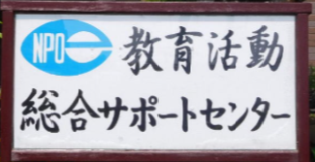
Notes:
説明前から投影しておく

Slide 52
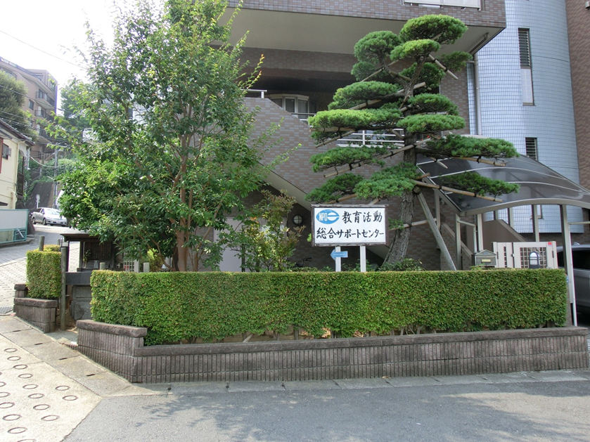
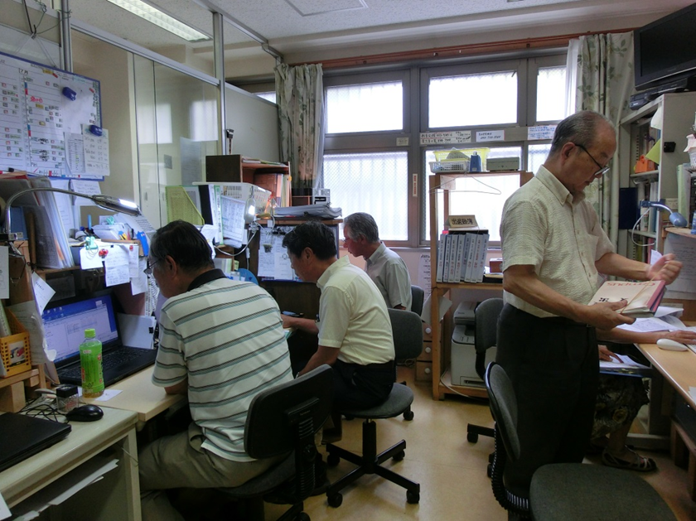
認定特定非営利活動法人
教育活動総合サポートセンター概要
Notes:
説明と同時に投影する

Slide 53
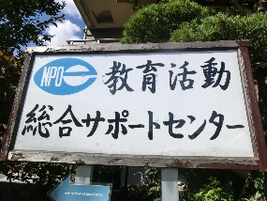
認定特定非営利活動法人教育活動総合サポートセンター
川崎市高津区下作延５－１１－８
℡０４４－８７７－０５５３
業務時間
月～金曜日
午前９時～午後５時
溝の口駅から：
セブンイレブンを右に・・・
Notes:
サポートセンタ－(宮ノ下)のアクセスと業務時間について説明

Slide 54
設立年月日・設立の趣旨
２００４年(平成１６年４月１日) 設立
子どもたちや保護者の問題に限らず、教育全般にかかわって、学校、家庭、地域及び教育関係機関等設立の趣旨との連携をさらに深め、「青少年健全育成」のために多面的で継続的、そして柔軟な支援活動を進めます。
私たちは、次代を担う子どもたちの健やかな成長を願って日夜努力を重ねています。しかしながら社会の変容、とりわけ増加傾向にある各種犯罪の低年齢化や悪質化など子どもたちを取り巻く環境の悪化が日を追って深刻さを増す中で、不登校や学力低下などさまざな問題が後をたちません。したがって子どもたちの健全育成の推進は国民的な重要課題です。
私たちは、学校、家庭、地域が一体となった教育活動のいっそうの強化を目指してＮＰ０（特定非営利活動法人）「教育活動総合サポートセンター」を設立しました。
趣旨をご理解いただき、さらに多くの方々のご支援、ご参加をお願い申しあげます。
Notes:
学校、家庭、地域が一体となった教育活動のいっそうの強化を目指してＮＰ０を設立したことを説明

Slide 55
２０２０年度 活動方針・事業内容
【活動方針】
「子たちに力を」の法人設立の理念に基づき、各事業が効果的に活動できるよう組織機能の一層の充実を図る。
① 基礎基本を重視した学習支援により学力の充実を図る。また、様々な 体験 活動を通して、学校復帰や社会への参加促進を支援する。
② 家庭・学校・地域および関係機関等との連携を深め、相談活動を中心とし た社会福祉活動の充実を支援する。
③ 一人ひとりの児童生徒が自立し、心豊かに生きていく力を身につけられる よう支援する。
Notes:
活動方針の①～③について説明

Slide 56
①教育・福祉に係わる相談等に関する事業 ②適応指導に関する事業
③学習支援に関する事業
④特別支援教育に関する事業
⑤体験活動等に関する事業
⑥研究研修等に関する事業
⑦青少年の健全育成を図るための環境整備に関する事業
⑧講演会等の企画運営に関する事業
⑨文化・スポーツ活動の推進に関する事業
【事業内容】
Notes:
事業内容が９項目あること。そしてそれぞれについては、次のシ－トから説明

Slide 57
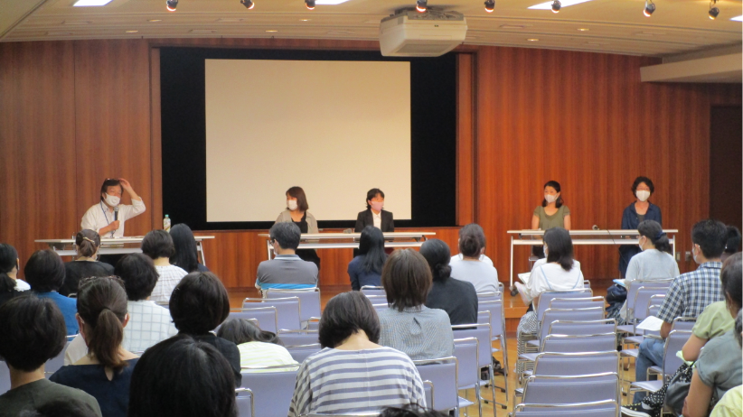
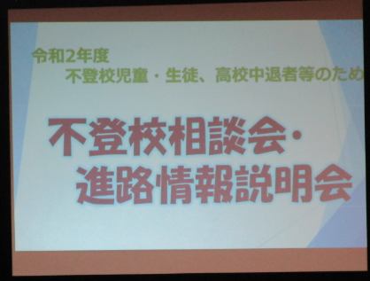
①教育・福祉に係わる相談等に関する事業
・教育･福祉相談事業【自主事業】
・支援を必要とする子の保護者の会事業【自主事業】
・神奈川県「フリースペース等事業費補助」の事業【神奈川県青少年センター補助授業】
・ふれあい体験活動事業【自主事業】
Notes:
事業の具体的な内容については、時間の関係から言葉での説明を中心とする。写真は、その一例（不登校相談会・進路情報説明会）

Slide 58
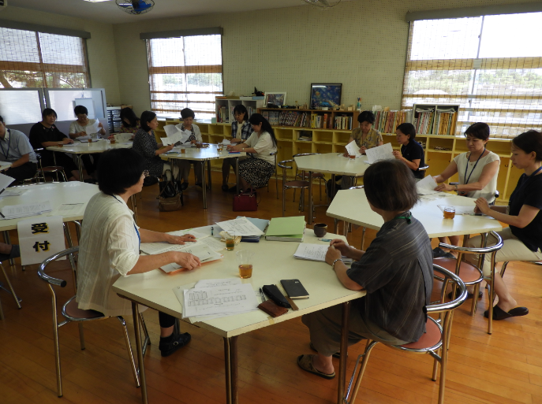
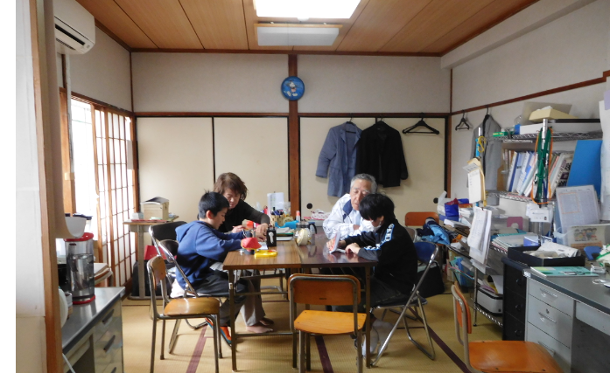
②適応指導に関する事業
・こどもサポート南野川事業 【宮前区役所保健福祉センター受託事業】
・こどもサポート旭町事業 【川崎区役所保健福祉センター受託事業】
こどもサポート南野川
こどもサポート旭町

Slide 59
③学習支援に関する事業
・学習支援事業（こどもサポート宮ノ下：地域子ども子育て活動支援助成）
・日本語支援 東小倉（幸区地域課題対応事業） 【幸区まちづくり推進部受託事業】
・学習支援 川崎教室（学習支援・居場所づくり事業） 【川崎市健康福祉局受託事業】
・学習支援 幸教室・日吉分教室（学習支援・居場所づくり事業）
【川崎市健康福祉局受託事業】
・たのしいキッズセミナー 【公益財団法人川崎市生涯学習財団受託事業】
・サイエンス・キッズ事業 【東京応化科学技術振興財団助成補助事業】
・地域の寺子屋事業「寺子屋：高津･上作延･富士見台･鷺沼」（川崎市立各小学校）
【川崎市生涯学習推進課受託事業】
・地域の寺子屋事業「寺子屋 ハッピ－タウン分教室」(幸町小)
【１＆２/３合同会社との共同運営事業】
Notes:
学習支援に関する事業の説明。具体的には、次のシ－ト写真で補足する。・

Slide 60
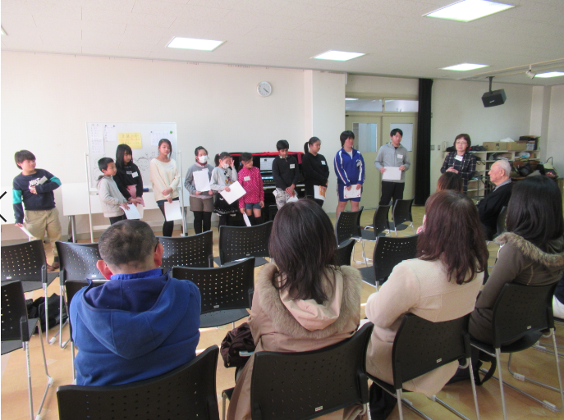
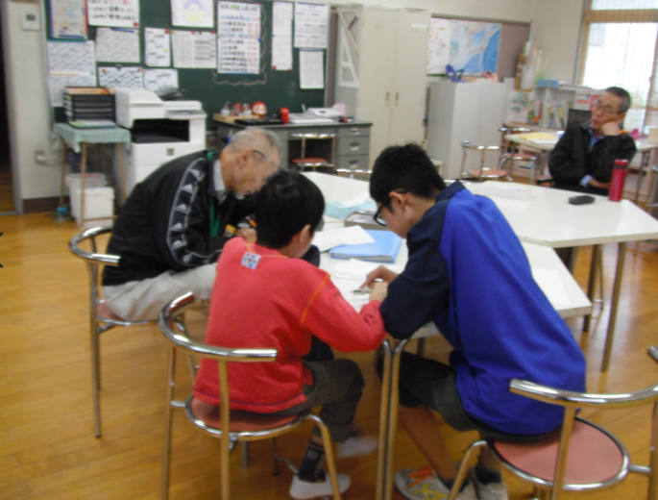
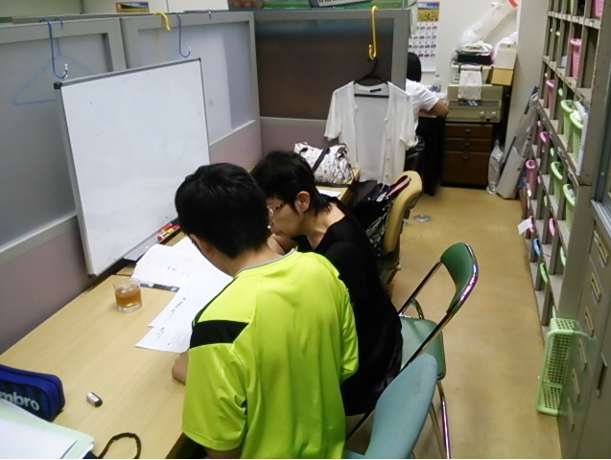
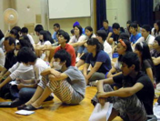
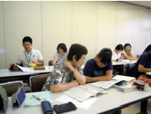
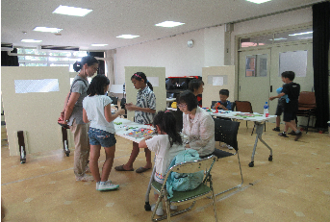
学習支援に関する事業の様子①
学習支援･こどもサポート旭町
学習支援･こどもサポート南野川
学習支援･こどもサポート宮ノ下
居場所づくり･川崎教室
居場所づくり･幸教室､日吉分教室
日本語支援・東小倉

Slide 61
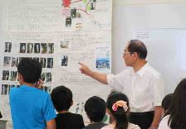
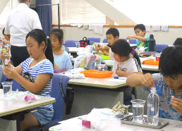
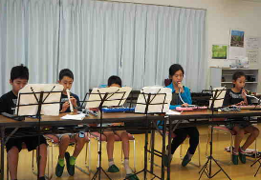
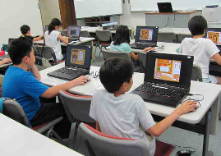
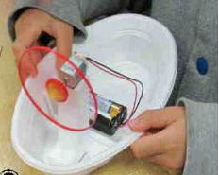
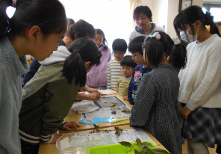
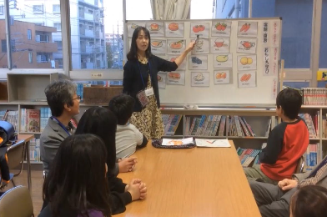
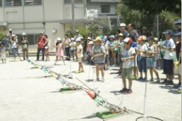
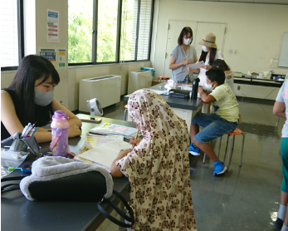
学習支援に関する事業の様子②
◎楽しいキッズセミナー (本年度は、コロナウイルスのため、社会科・理科の２教科を実施)
社会科関係
理科関係
音楽科関係(19年度)
パソコン関係(19年度)
◎サイエンスキッズ
◎寺子屋
プロペ船を作ろう
葉脈標本と押し花を作ろう
学習支援（英語）
体験活動
(ペットボトルロケット)
ハッピ－タウン分教室

Slide 62
④特別支援教育に関する事業
・中原区保護者ミーティング （中原区子どもの発達支援事業）
【中原区役所地域みまもり支援センター受託事業】
子どもが楽しく学校生活を送れるように、保護者がよき理解者、支援者を目指して、中原区在住の皆様との保護者ミーティングを開催しています。皆様のご参加をお待ちしています。
【会場】 中原区役所５階会議室
回数 | 開催日 | 時間 | 場所
第１回 | 2020． ５．１９（火） | １０：００～１１：３０ | ５階 ５０３会議室 中止
第２回 | 2020． ６． ８（火） | １０：００～１１：３０ | ５階 ５０３会議室 中止
第３回 | 2020. ７． ７（火） | １０：００～１１：３０ | ５階 ５０２会議室
第４回 | 2020． ９．１５（火） | １０：００～１１：３０ | 別館 健康談話室
第５回 | 2020．１１．１７（火） | １０：００～１１：３０ | ５階 ５０３会議室
第６回 | 2019．１２．１５（火） | １０：００～１１：３０ | ５階 ５０３会議室
第７回 | 2021． ２．１６（火） | １０：００～１１：３０ | ５階 ５０３会議室

Slide 63
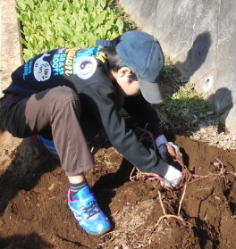
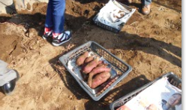
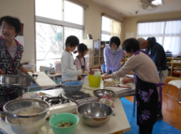
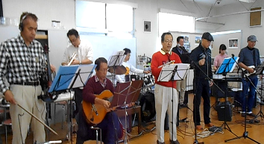
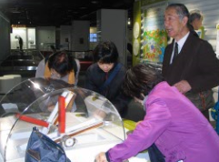
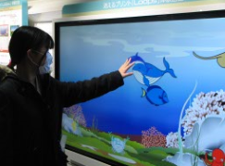
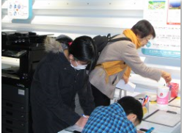
⑤体験活動等に関する事業
今年度は新型コロナウィルス感染防止の為、中止しました。
○ふれあい体験活動事業【自主事業】 学校種や学年、学習場所の異なる子どもたちが、さまざま
な体験や活動を共にする中で、自立心や人との関係力を育み、高めることを目的としています。
◎芋掘りと調理活動･ミニコンサート
◎東芝未来科学館見学

Slide 64
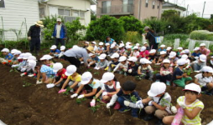
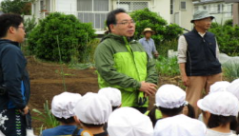
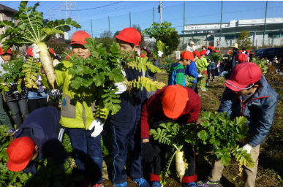
○「のびのびファーム」事業
（適応指導教室あさお体験広場に係る運営管理業務）
【川崎市総合教育センター受託事業】
地元のご理解やボランティアの方々、学校の皆様のご努力によって､今日見るような､すてきな農地に生まれ変わりました。今年も昨年と同じく、真福寺小学校、麻生小学校、麻生中学校の児童・生徒の皆さんが食育教育の一環として畑を活用しております。青々とした作物が、生き生きと育っている「のびのびファーム」は、子どもたちの育ちを見るようで私共の喜びです。

Slide 65

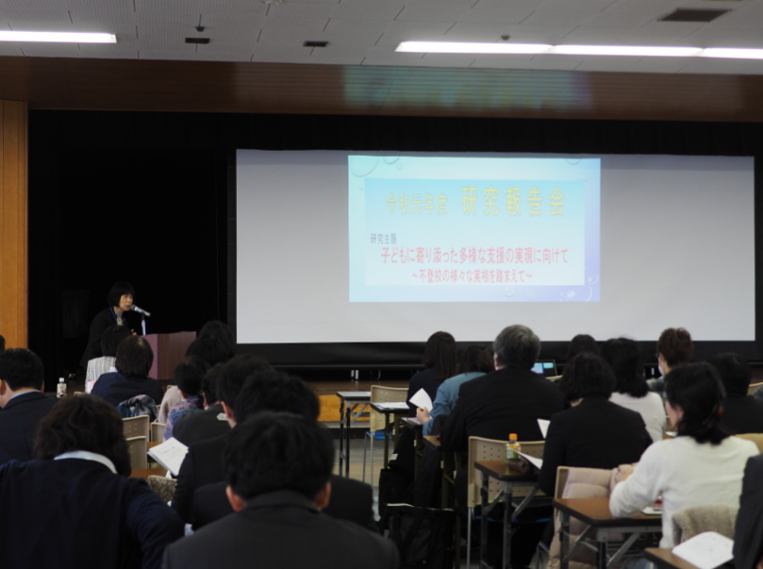
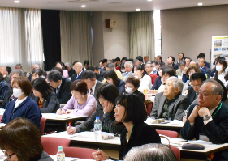

⑥研究研修等に関する事業
研究報告会 ２月２０日(土）
２０２０(令和２)年度の報告会があります
２０２１(令和３)年２月２０日(土) １４時４５分～
川崎市総合教育センターでの開催を予定しております
テーマ 子どもに寄り添った多様な支援の実現に向けて
～不登校の子どもの不安を中心に～
２０２０(令和２)年度の発表は２０２１(令和３)年２月２０日(土) １４時４５分～
川崎市総合教育センターでの開催を予定しております。詳細は後日掲載致します。
思い出の写真
思い出の写真
平成２５年度自主研究報告会⇒

Slide 66
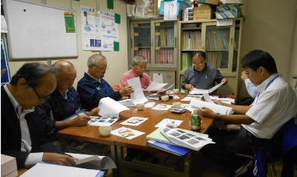
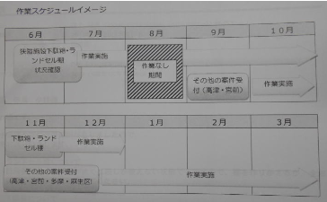
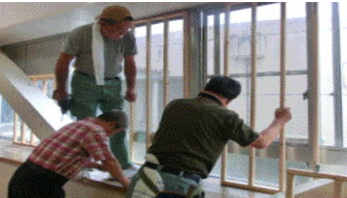
⑦青少年の健全育成を図るための環境整備に関する事業
・臨時的任用教員研修等指導員配置事業【川崎市教育委員会職員部受託事業】
・教育活動サポーター配置事業【川崎市教育委員会学校教育部受託事業】
・特別支援教育サポート事業【川崎市教育委員会学校教育部受託事業】
・営繕業務委託【公益財団法人かわさき市民活動センター受託事業】
こども文化センター・わくわくプラザ等の施設の修繕で、子どもたちが安心して活動できるようにする支援です。
教育営繕ボランティアの様子

Slide 67
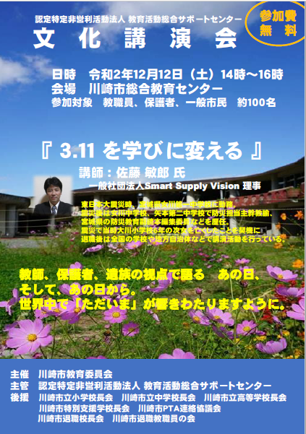
⑧講演会等の企画運営に関する事業
・文化講演会事業【自主事業】
・目的及び内容
「知識基盤社会」と言われる時代の中で､青少年の教育・福祉にかかわる諸問題の解決に向け、学校・家庭・地域・関係機関等との連携を図りながら、「生きる力」を培うことが重要になってくる。そのため、幅広い視野のもと、青少年の健全育成の爲の講演会を企画・実施して、明るく豊かな社会の充実に寄与することを目的とする。

Slide 68
⑨文化・スポーツ活動の推進に関する事業
・川崎市大山街道ふるさと館管理運営業務
（公益財団法人川崎市生涯学習財団との共同運営事業）
川崎市大山街道ふるさと館管理運営業務（公益財団法人川崎市生涯学習財団との共同運営事業）
内容 大山街道や二ｹ領用水など郷土に関する資料や美術品の展示活動、文化事業などを通し て、郷土理解や地域連携の充実を図る
※大山街道ふるさと館では、下記の事業を行っています。詳しくは、にお問い合わせください
・ 博物館事業 ・ ミニ企画展 歴史文化探求事業
・ 地域連携事 ・自主事業

Slide 69
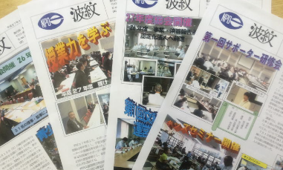
☆広報紙「波紋」の発行
「子どもたちに力を」私たちの活動の輪を広く大きくひろげたいと願って、「NPO教育活動総合サポートセンターだより『波紋』」を発行しております。ご一読いただければ幸いです。

Slide 70
☆教育活動総合サポートセンターの具体的な活動がわかります
教育活動総合サポートセンターの
ホームページをご覧ください
U R L http://www.kkssupport.sakura.ne.jp/
キーワード検索 「川崎教育活動」
よろしくお願いいたします

Slide 71


ご視聴
ありがとう
ございました

Slide 72
質 疑 応 答

Slide 73
指導講評
横浜国立大学名誉教授
岡 田 守 弘 氏

Slide 74
閉 会 の 言 葉

Slide 75
感想用紙へのご記入を
よろしくお願いします。
ご参会ありがとう
ございました。

